Slide 1

CAMP 1
Data Preparation and Data Visualization

Slide 2
You will learn :
Pre-processing data / Data cleaning
Missing values
Data formatting
Data normalization
Simple feature scaling
Min max scaler
Z score
Binning

Slide 3
Pre-processing data
Data pre-processing merupakan step yang dibutuhkan dalam data analysis.
Merupakan suatu proses konversi data dari suatu format (raw data) ke bentuk format lainnya (csv, xlsx, json) sehingga dapat digunakan untuk menganalisa data.
Data cleaning termasuk dalam unsur pre-processing data.
Pre-processing data
Analisis Data
Apply Machine Learning
Raw Data
Raw Data
Raw Data

Slide 4
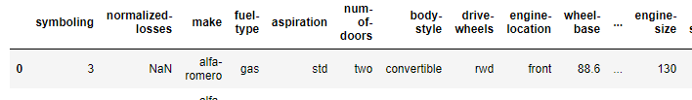
Pre-processing data
Missing values
Data tidak terekam dengan baik.
Biasanya muncul sebagai NaN, N/A, ?, dan blank cell pada dataset.

Slide 5
Pre-processing data
Opsi untuk mengatasi missing values:
Komunikasi dengan pengambil data.
Drop/delete missing value.
Mengubah missing value.
Tidak mengubah data.

Slide 6
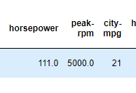
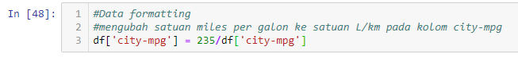
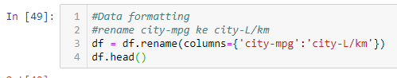
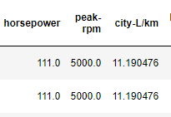
Pre-processing data
Data Formatting
Rename nama kolom dari city-mpg ke city-L/km menggunakan dataframe.rename()
Mengoreksi tipe data
dataframe.dtype → untuk check tipe data
Dataframe.astype() → untuk mengubah tipe data

Slide 7
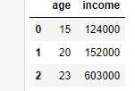
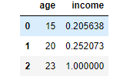
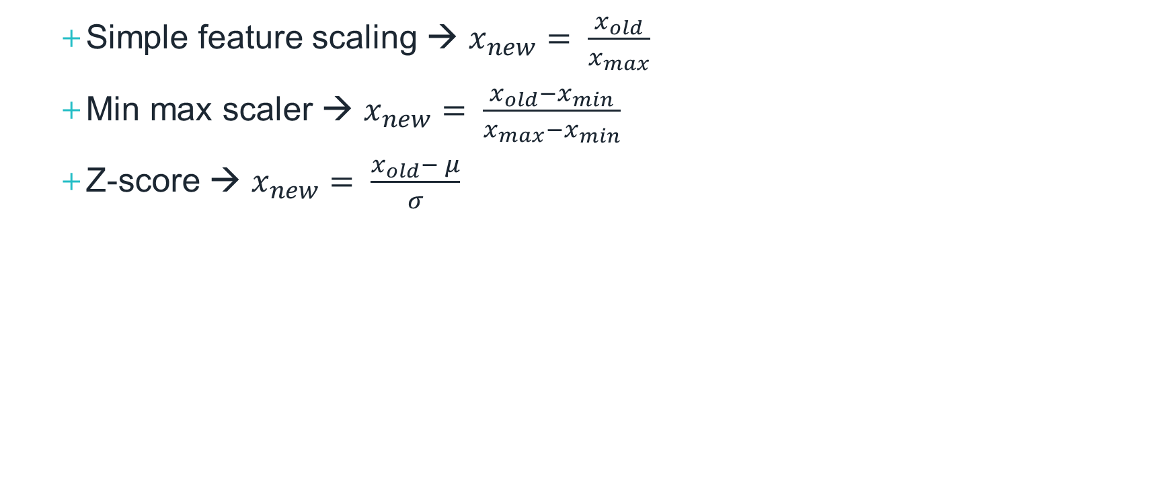
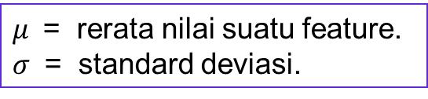
Data normalization
Simple feature scaling → $x_{new}= \frac{x_{old}}{x_{max}}$
Min max scaler → $x_{new}= \frac{x_{old}−x_{min}}{x_{max}−x_{min}}$
Z-score → $x_{new}= \frac{x_{old}− μ}{σ}$
$μ$ = rerata nilai suatu feature.
$σ$ = standard deviasi.

Slide 8
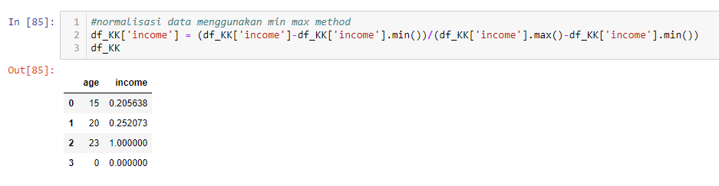
Data normalization
Contoh model kode:

Slide 9
Binning
Binning adalah membuat group nilai ke dalam “bins”.
Sederhananya, mengubah bentuk numerik ke bentuk kategori variabel.
Terkadang, penggunaan binning bisa meningkatkan model prediksi.
Sebagai contoh:
Income: 1000, 2000, 50000 250000, 500000 1500000, 2000000
Bins: LOW MID HIGH

Slide 10
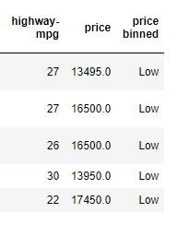
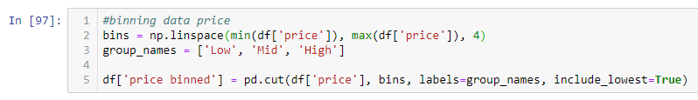
Binning
Jumlah bins = 3 (low, mid, high)
Jumlah divider = 1 + jumlah bins
np.linspace untuk membuat range nilai
Membuat tuple group name = low, mid, high
Gunakan fungsi pandas “cut” untuk memasukkan data nilai sesuai dengan range ke dalam bins.

Slide 11
You will learn :
Data Visualization
Line plot
Area plot
Bar Charts
Histogram
Pie Chart
Box plot
Scatter plot

Slide 12
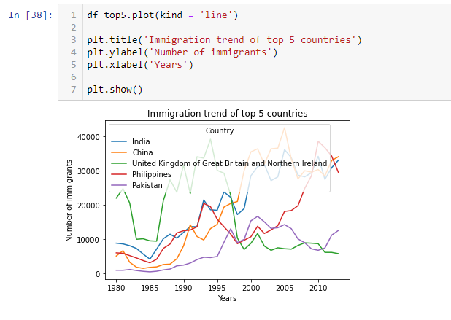
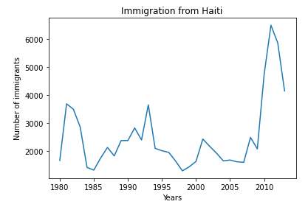
Line plot
Merupakan sebuah plot yang dibentuk melalui data points yang dihubungkan dengan garis lurus.

Slide 13
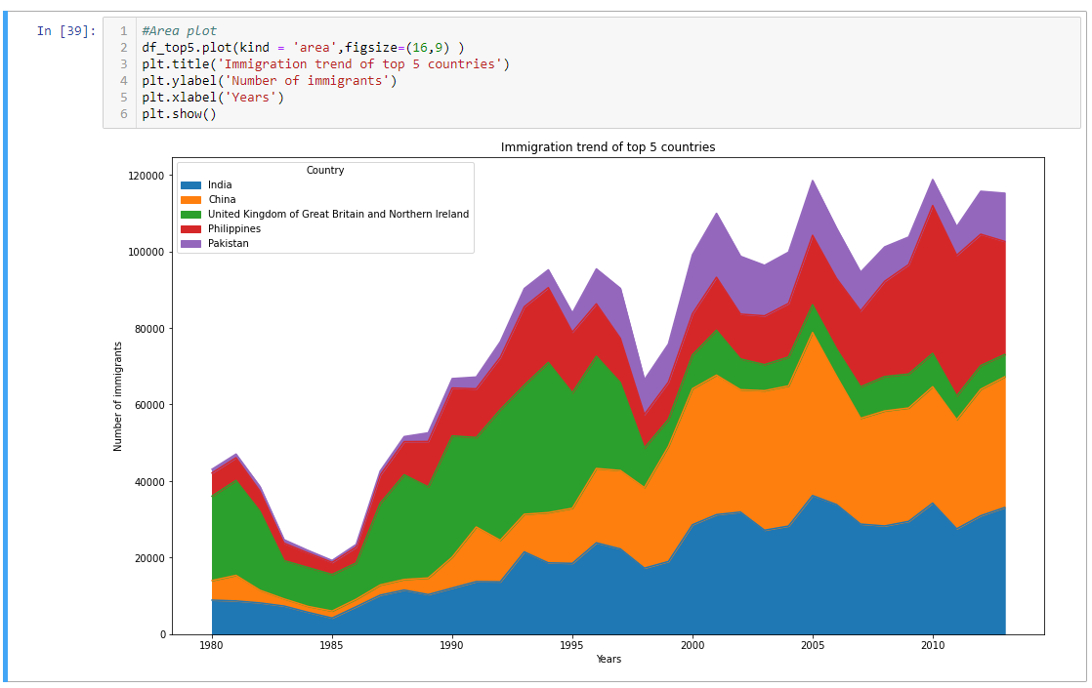
Area plot
Area plot merupakan tipe plot yang merepresentasikan total akumulasi dari suatu atribut data
Biasanya, menggunakan angka atau persentase.

Slide 14
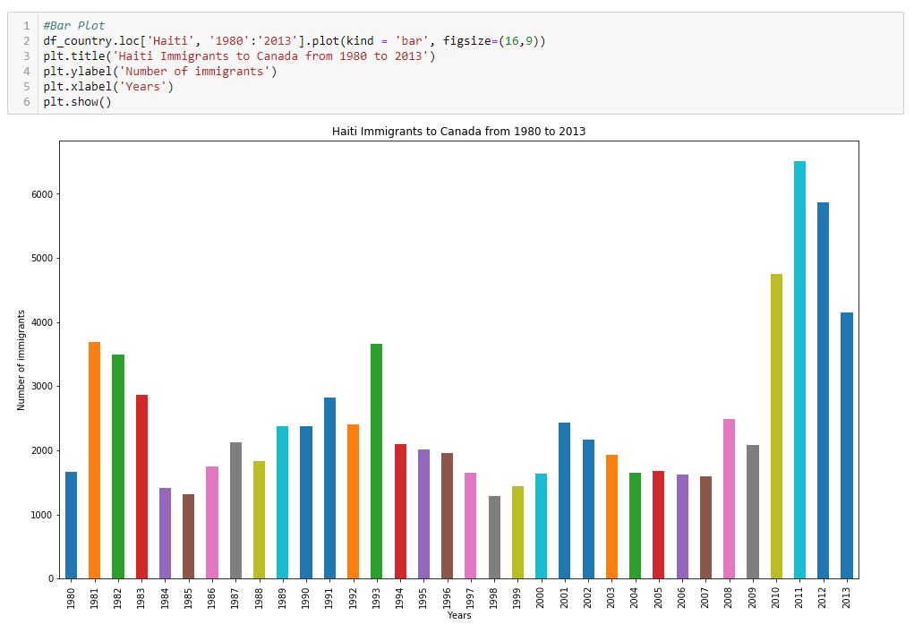
Bar Charts
Bar Chart biasanya digunakan untuk membandingkan nilai dari suatu variabel di titik tertentu.

Slide 15
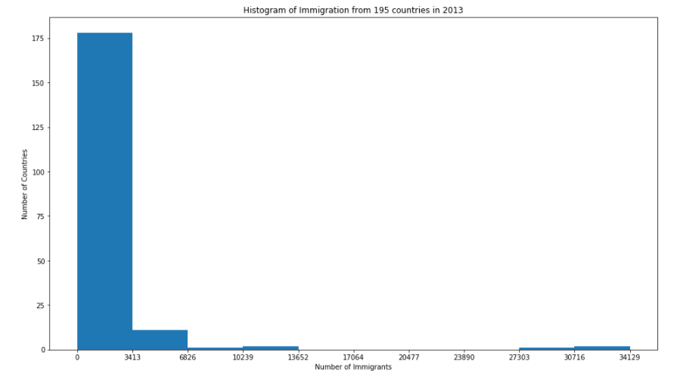
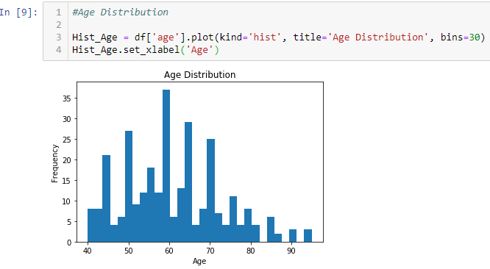
Histogram
Histogram merepresentasikan banyaknya distribusi dari suatu numerikal dataset berdasarkan kelompok yang dibentuk dari rentang nilai yang berurutan (bins).
Secara visual, histrogram tidak memiliki celah antar batangnya.
Garis vertikal pada histrogram menandakan jumlah datapoints pada setiap bins.

Slide 16
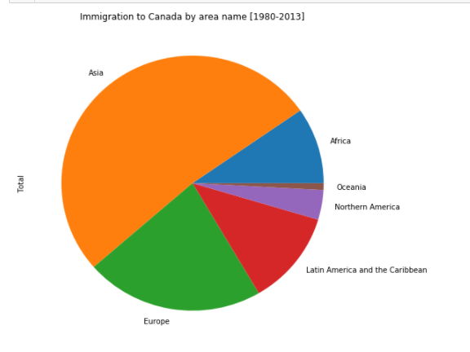
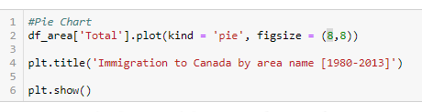
Pie Chart
Pie chart merupakan grafik statistik berbentuk lingkaran yang terbagi dalam beberapa bagian/potongan.

Slide 17
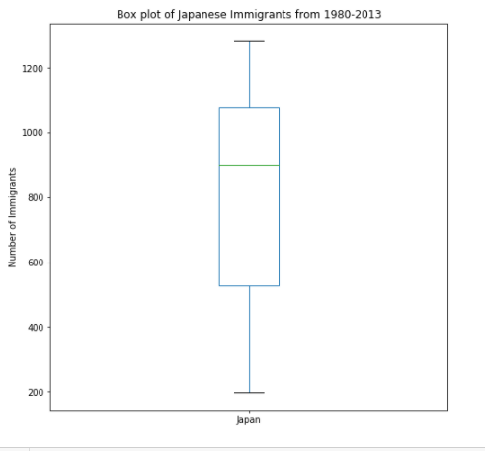
Box Plot
Box plot merupakan representasi statistik dari persebaran suatu data dalam bentuk lima dimensi.
5 dimensinya adalah:
Minimum : nilai terkecil dari dataset
First quartile : kuartil terendah (25%)
Median : median dari dataset
Third quartile : kuartil tertinggi (75%)
Maximum : nilai terbesar dari dataset

Slide 18
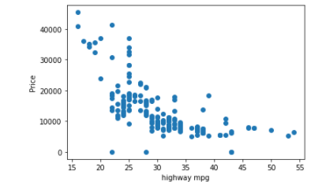
Scatter Plot
Merupakan tipe plot yang menunjukkan keterkaitan antar nilai, biasanya antar dua variabel.
Umumnya, plot nilai dari dependent variabel dengan independent variabel, yang dimaksudkan untuk mengetahui korelasi keduanya.
Contohnya, hubungan antara konsumsi bensin dengan harga mobil.

